Slide 1

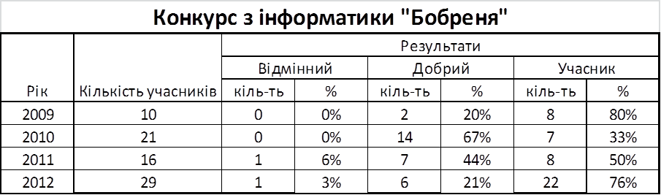
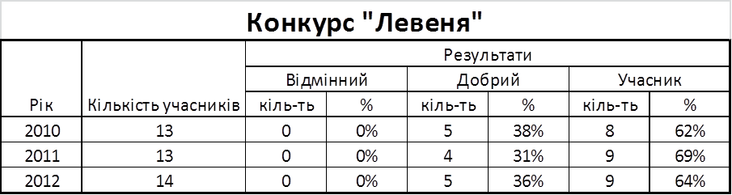
Участь у конкурсах, олімпіадах
Участь в олімпіадах по ІКТ | Рік | Кількість учнів | Зайняте місце
Районна | 2011-2012 | 1 | IV
Районна | 2012-2013 | 2 | ІІІ

Slide 2
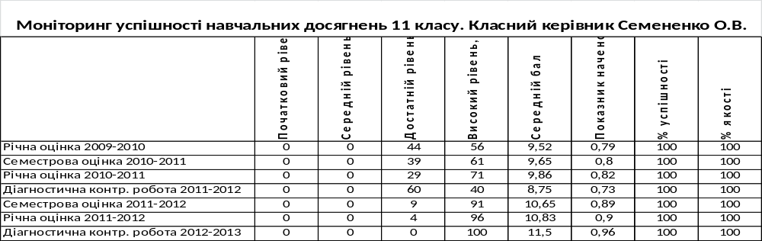
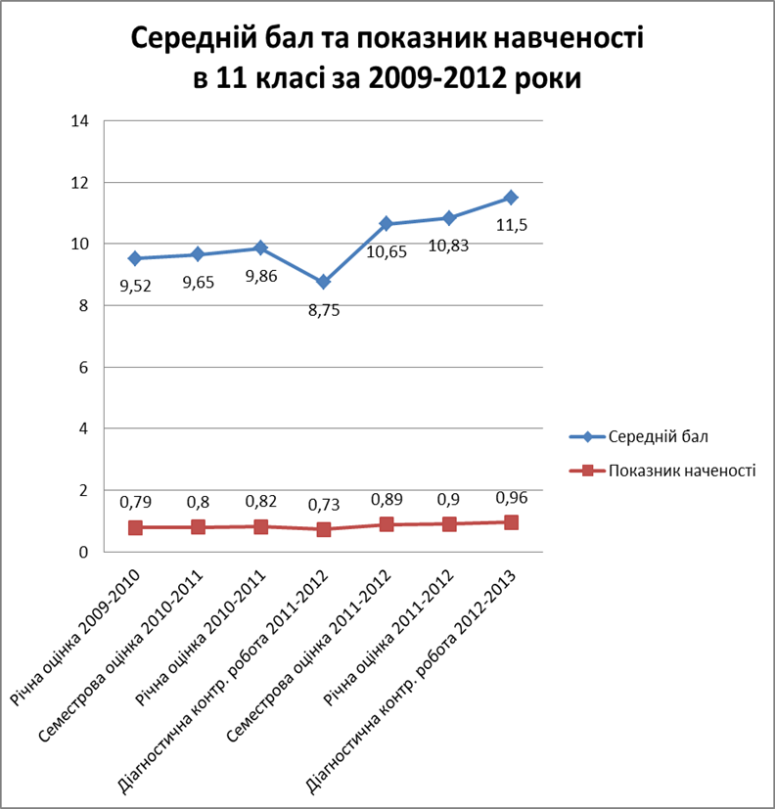
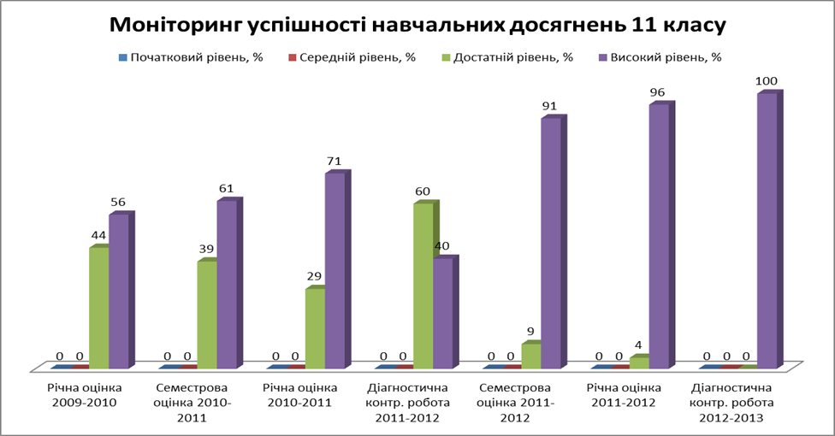

Slide 3
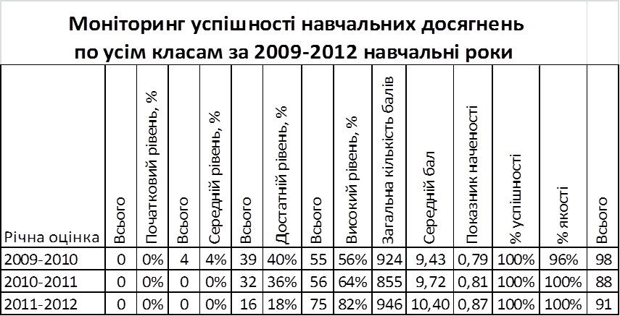
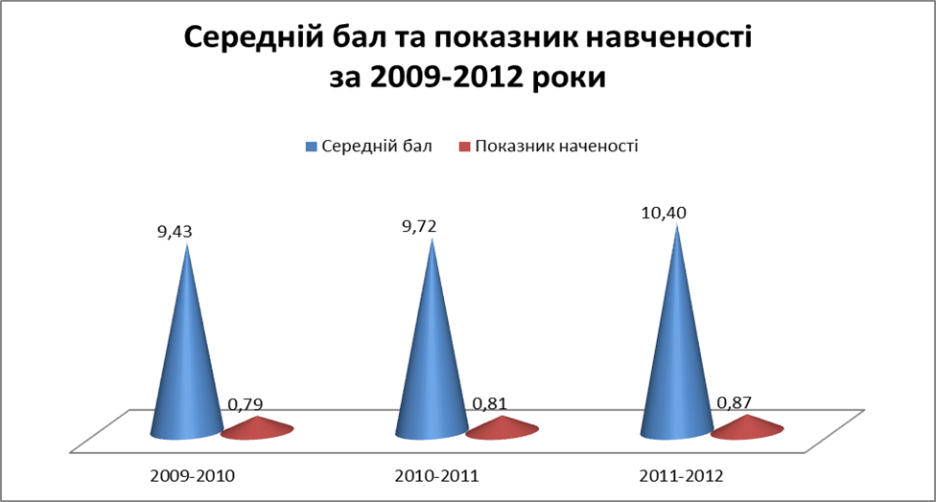
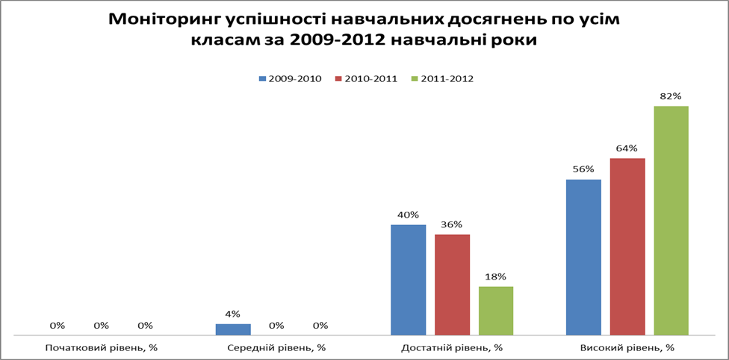

Slide 4
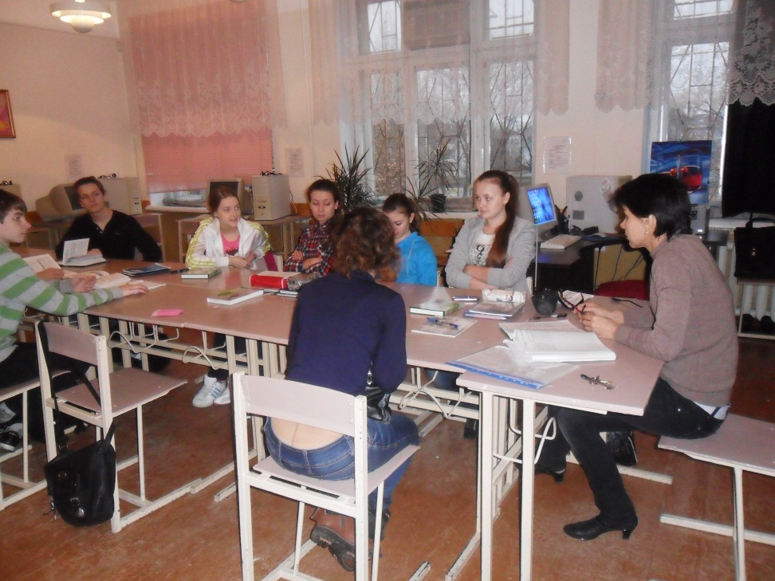
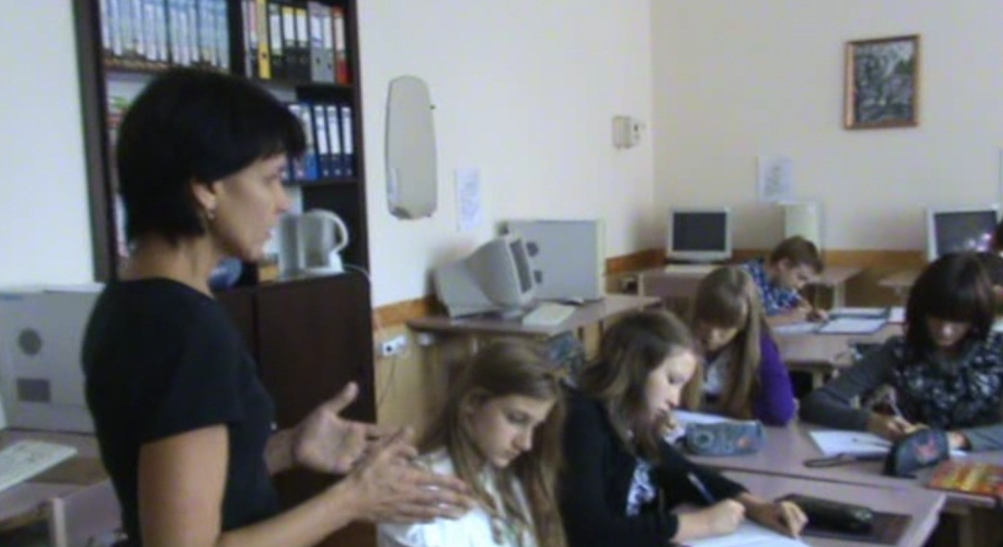
Основні методи впровадження ідей та технологій
Уроки лекції
Бесіди, диспути

Slide 5
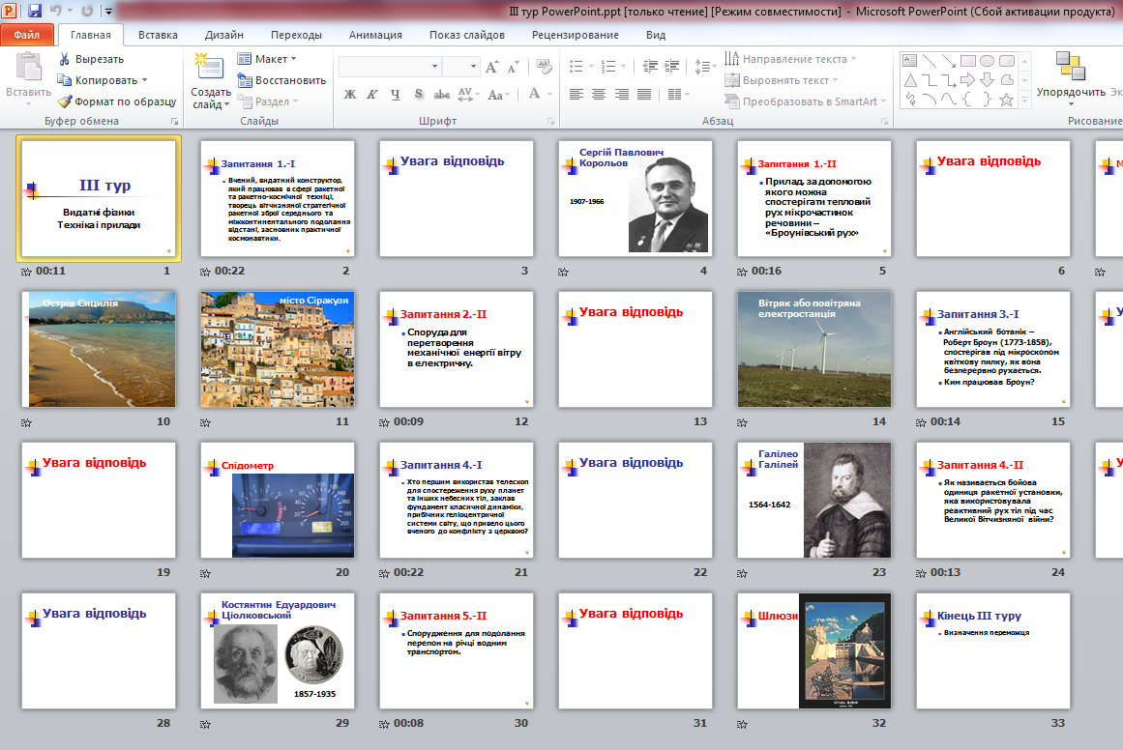
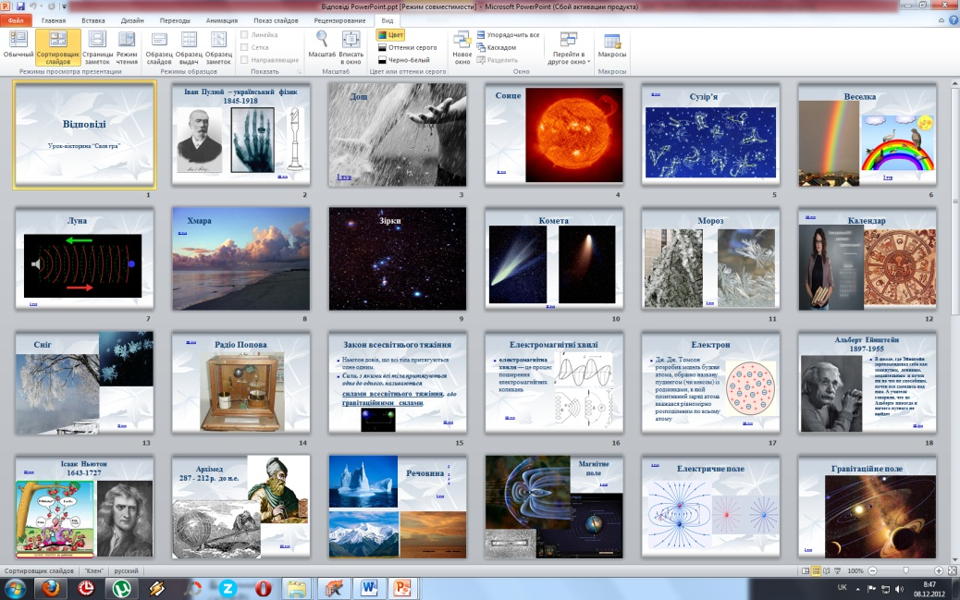
Основні методи впровадження ідей та технологій
Уроки ігри
«Найрозумніший» 10 клас
Уроки-вікторини
«Своя гра» 7 клас

Slide 6
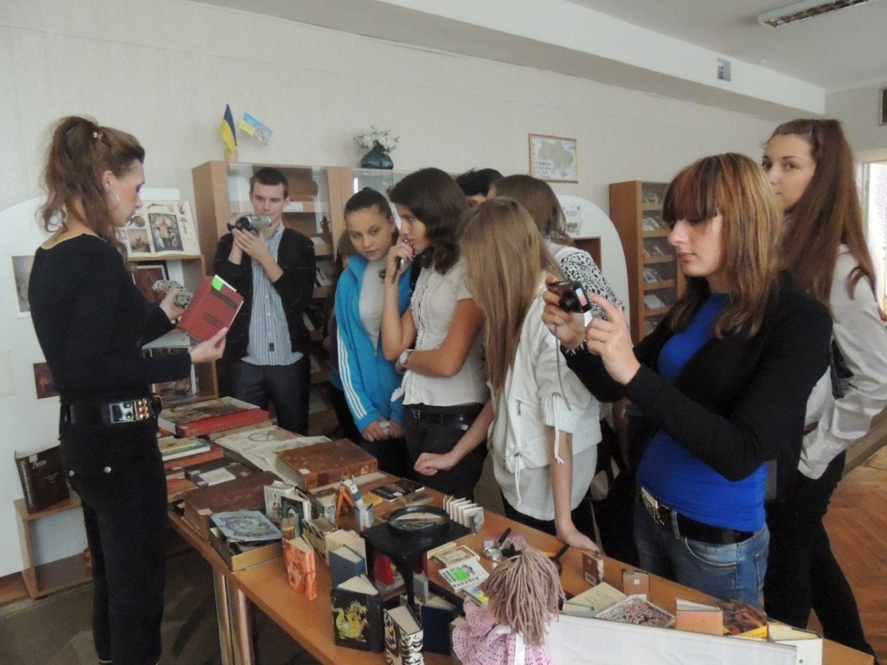
Основні методи впровадження ідей та технологій
Бібліотека ім. М. Горького
Уроки - екскурсії

Slide 7
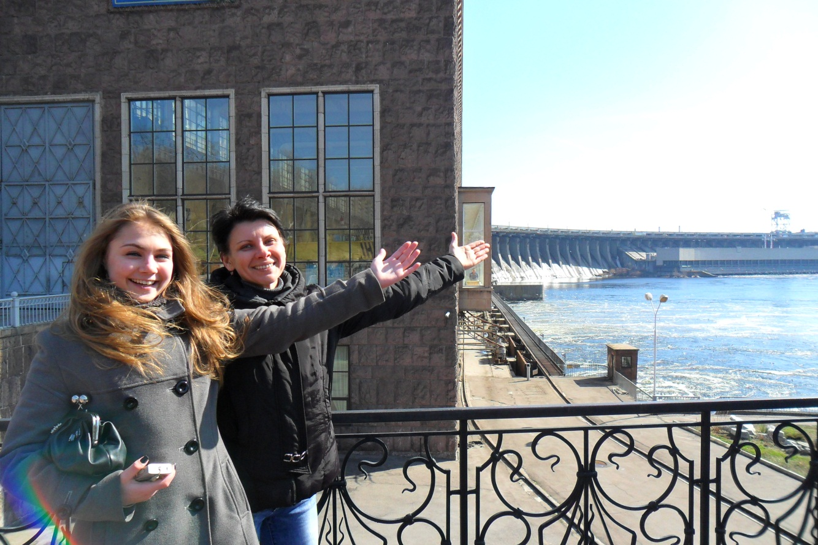
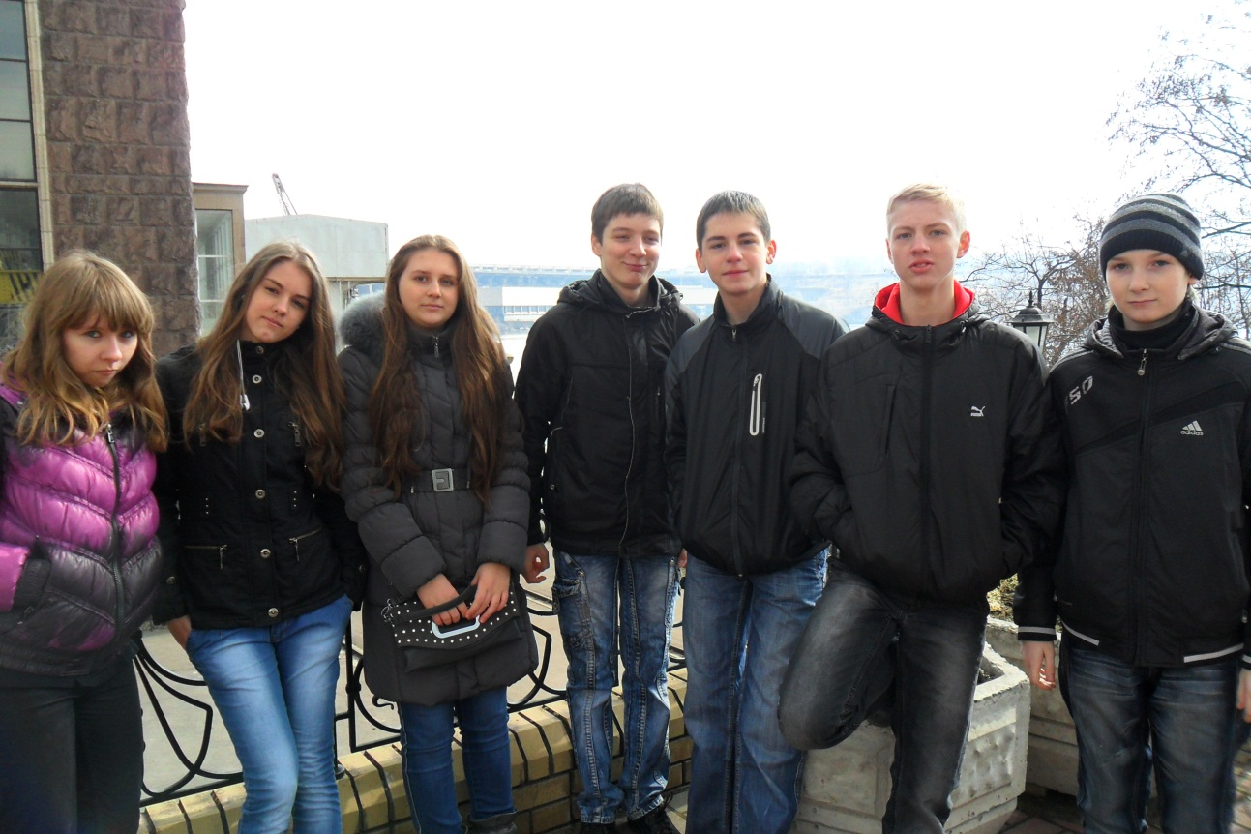
Дніпрогес ім. Леніна

Slide 8
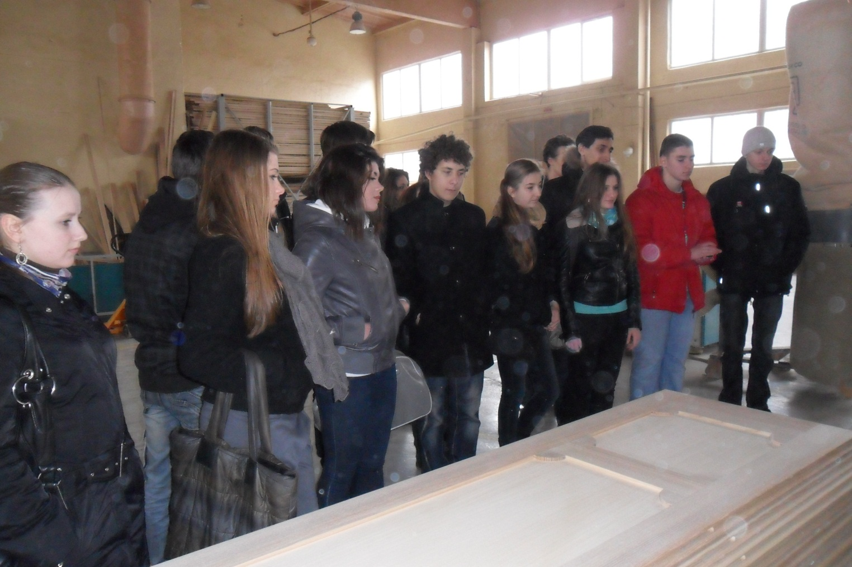
Основні методи впровадження ідей та технологій
Урок-екскурсія на підприємство

Slide 9
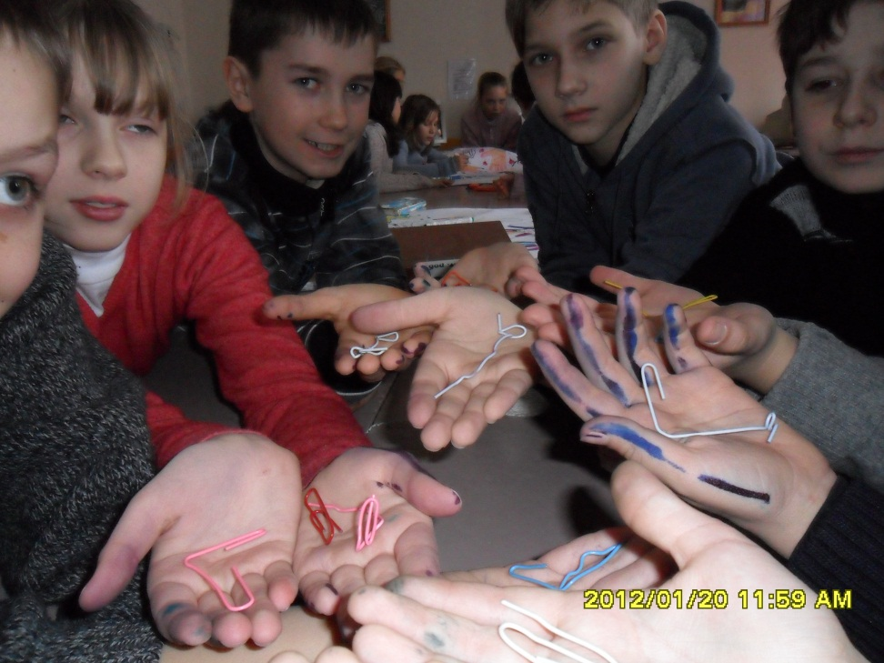
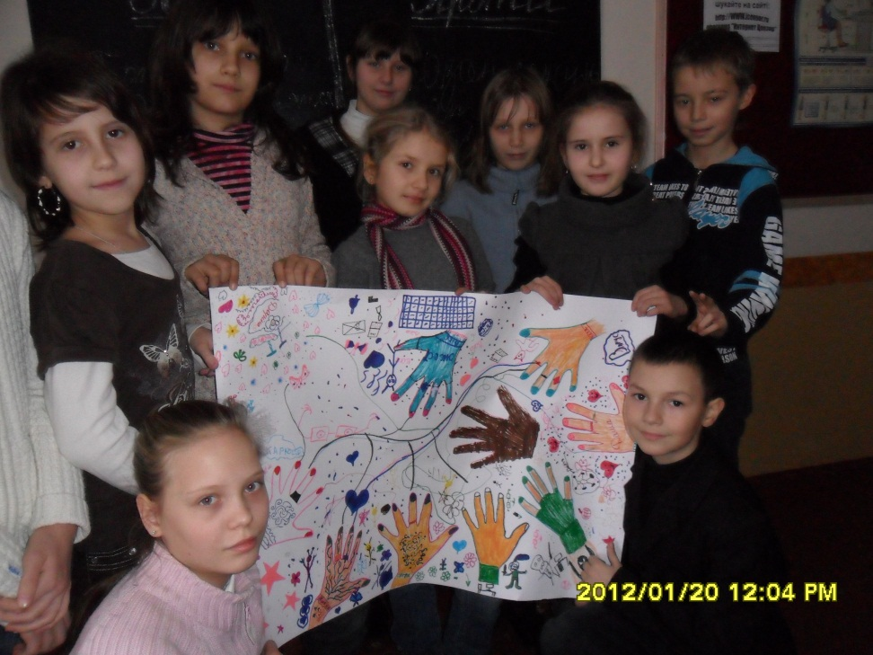
Основні методи впровадження ідей та технологій
Уроки-тренінги для учнів «Безпечний Інтернет» 5 клас

Slide 10
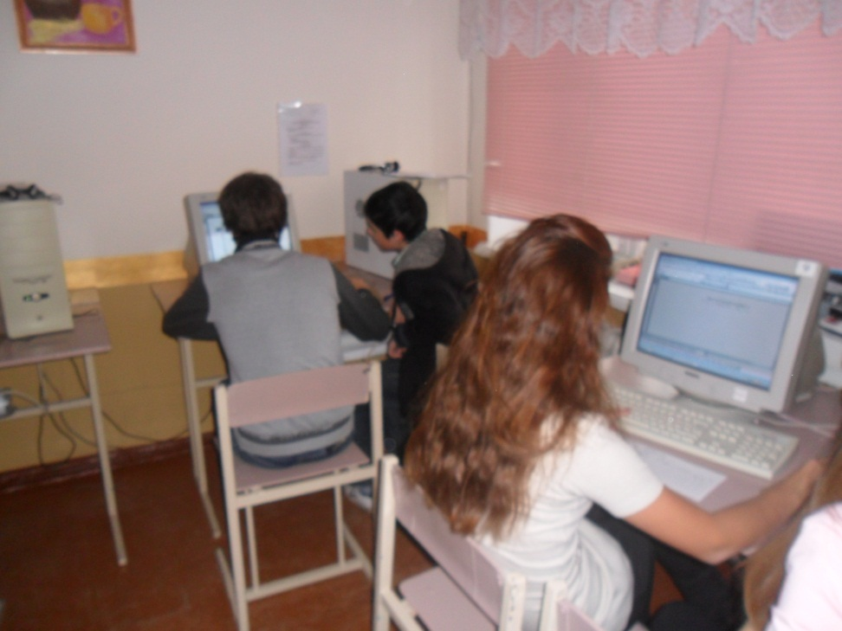
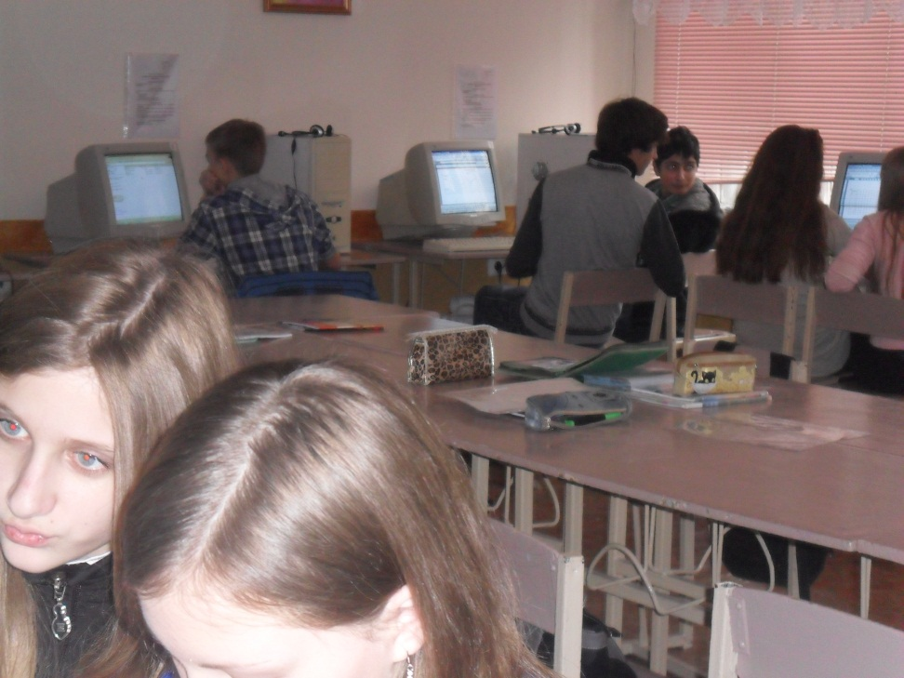
Практична діяльність
Уроки-практикуми
Уроки контролю знань

Slide 11



Методичні розробки
Презентація «Інтернет очима дітей» 1-11 класів
Презентація «СНІДу-НІ!» 8-11 класів
Презентація для уроку з Основ здоров’я «Пожежна безпека» 5 клас

Slide 12
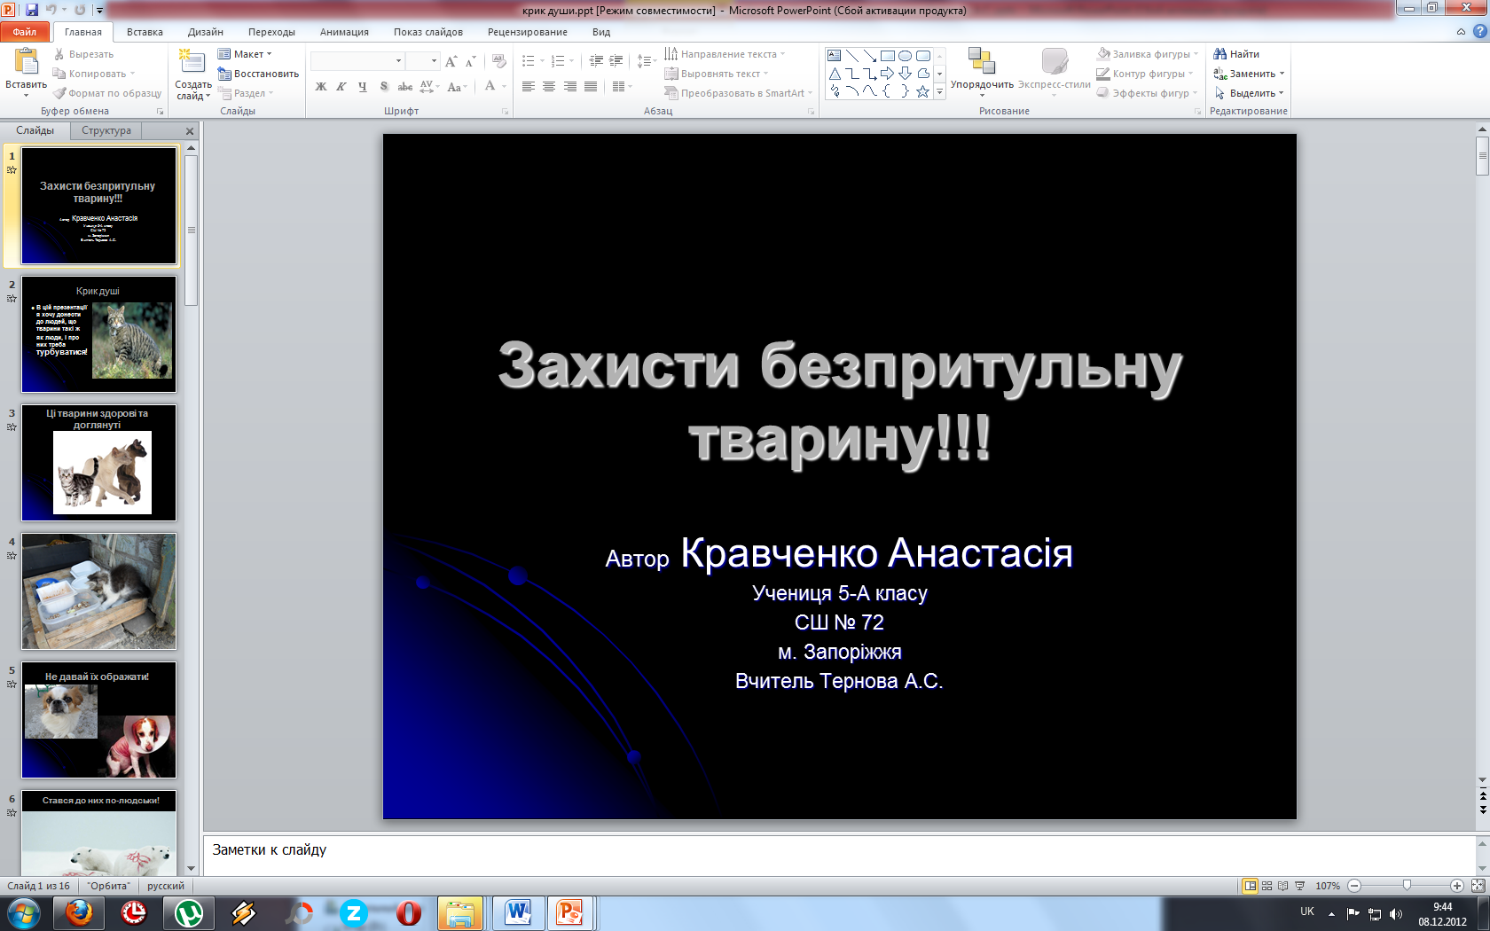
Презентації дітей

